Slide 1
Контроль знань на уроках інформатики Колесніков Сергій Якович
Буває прокинешся птахом
крутим арбалетом на взводі
і прагнеш натхненно творити
та до сніданку проходить.

Slide 2
Телеграм канал
Math XXI century
https://t.me/MathXXIcentury

Slide 3
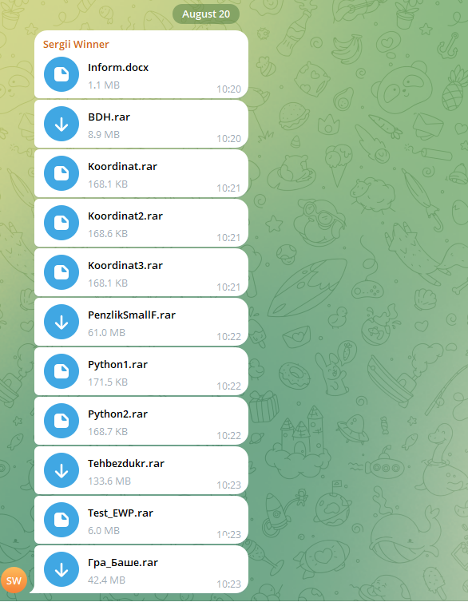
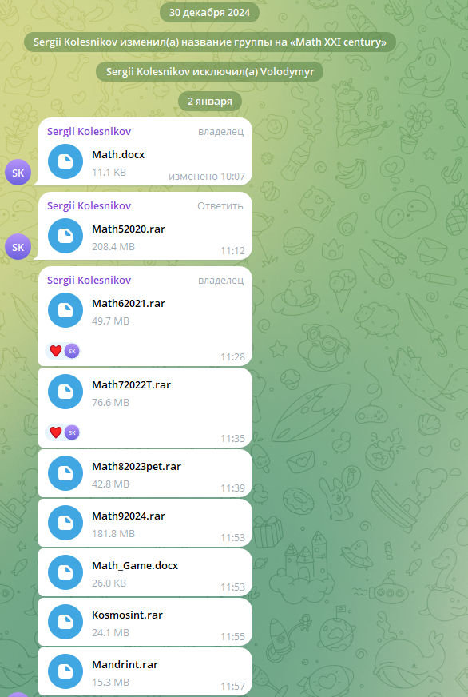

Slide 4
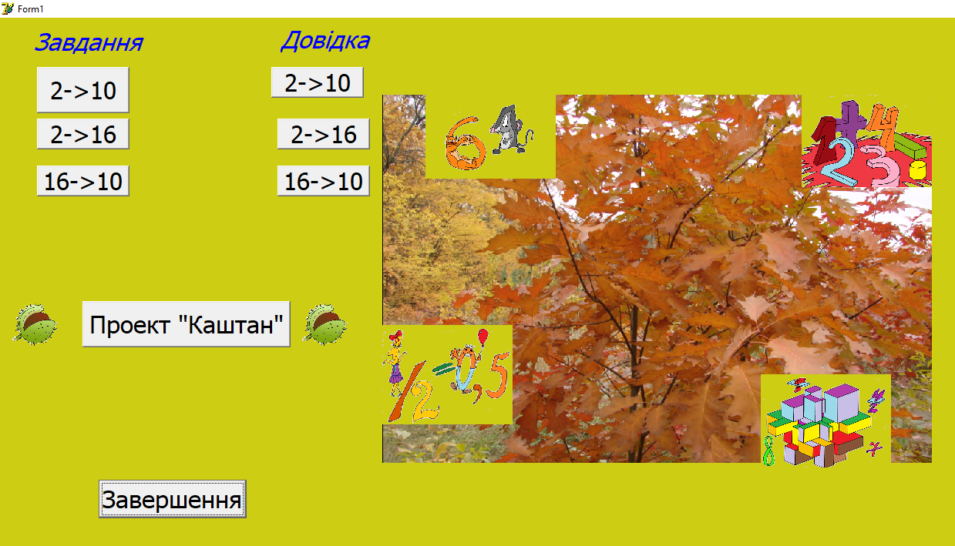
Системи числення 16 завдань BDH.rar

Slide 5
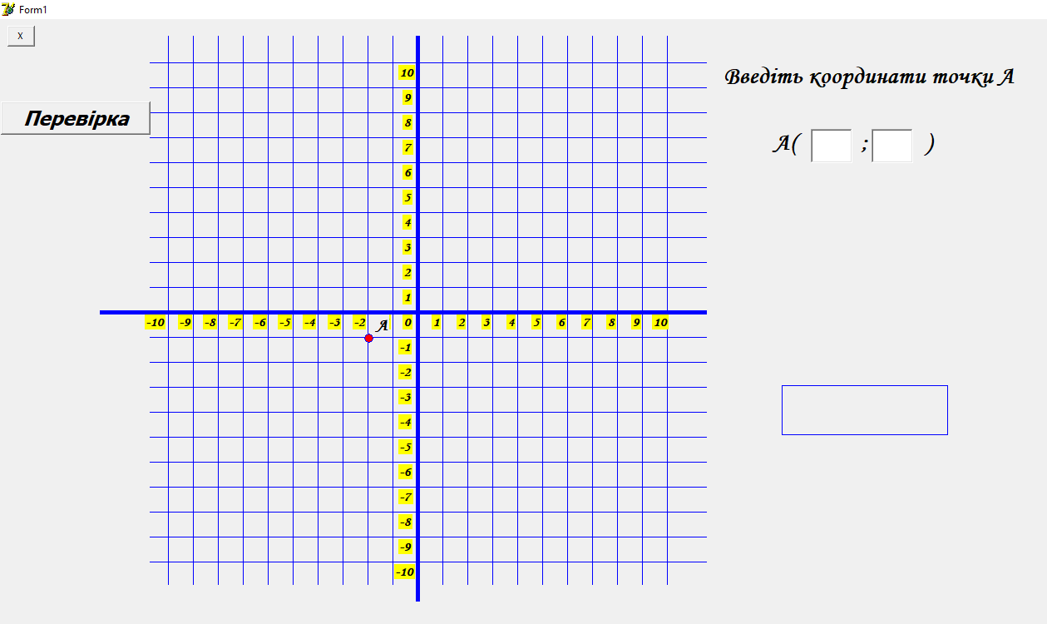
Традиційна система координат 12 завдань Koordinat.rar

Slide 6
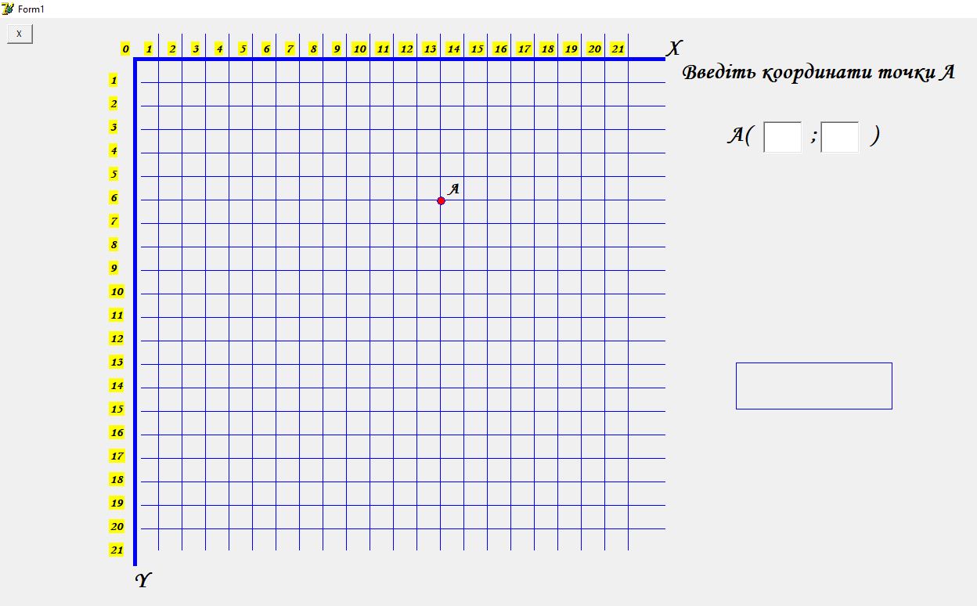
Система координат орієнтовна на комп’ютерний варіант із традиційними числовими значеннями 12 завдань Koordinat1.rar

Slide 7
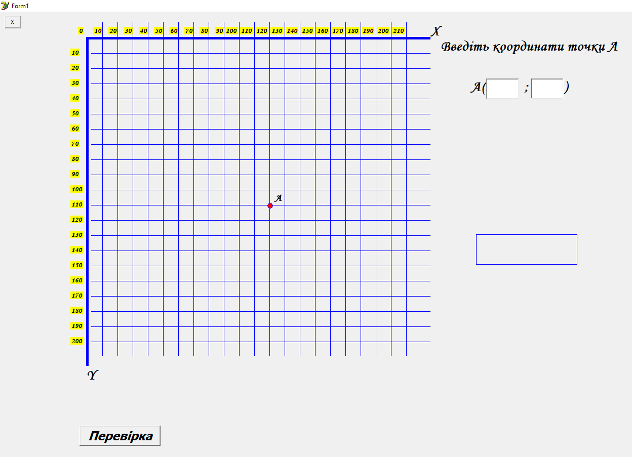
Система координат орієнтовна на комп’ютерний варіант із числовими значеннями що відповідають екрану. 12 завдань Koordinat2.rar

Slide 8
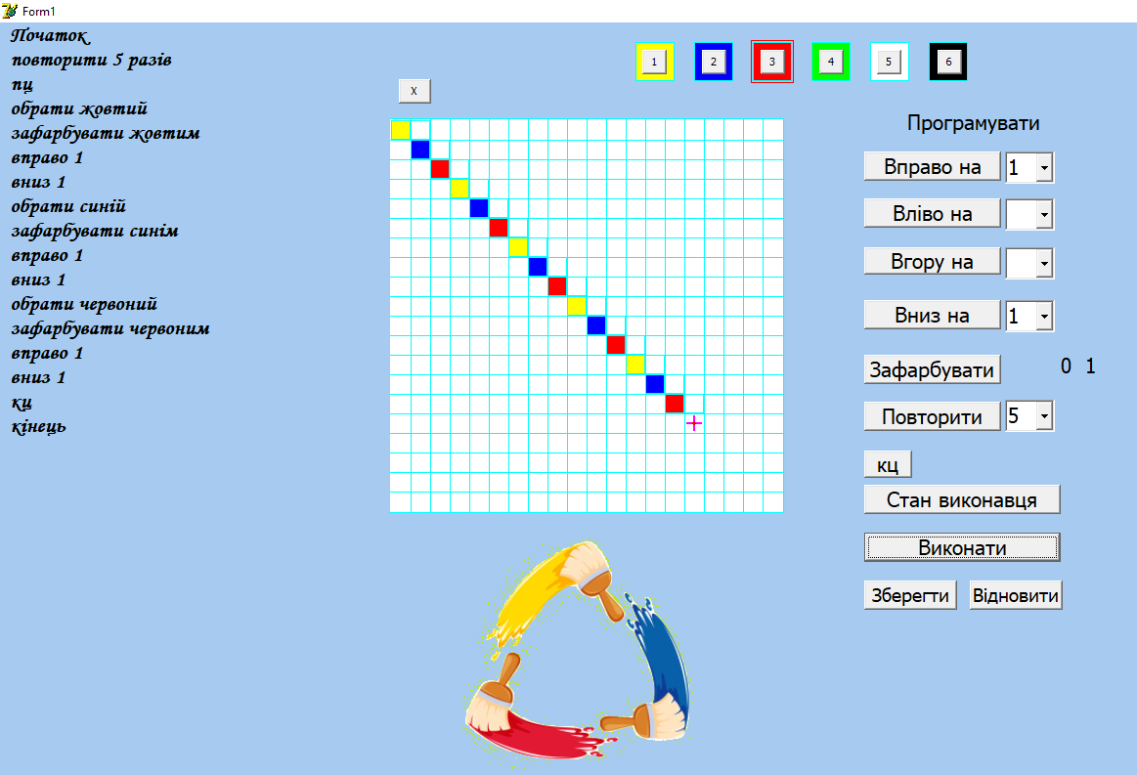
Виконавець «Пензлик» PenzlikSmall.rar

Slide 9
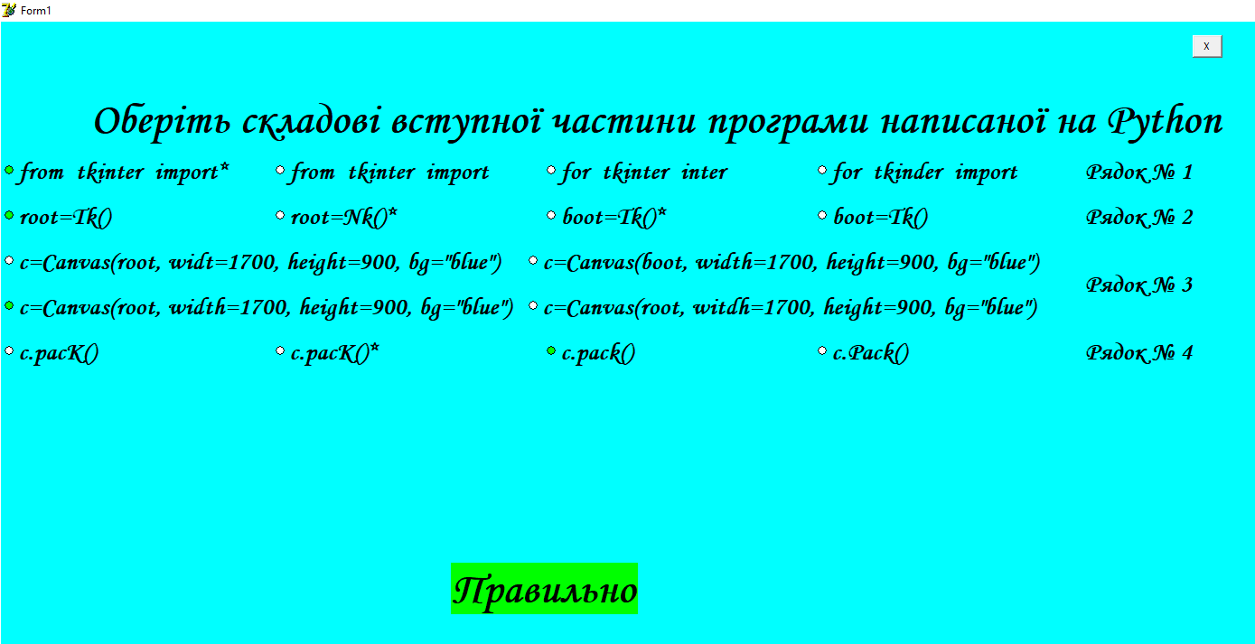
Перевірка вступної частини програми мовою Python Python1.rar

Slide 10
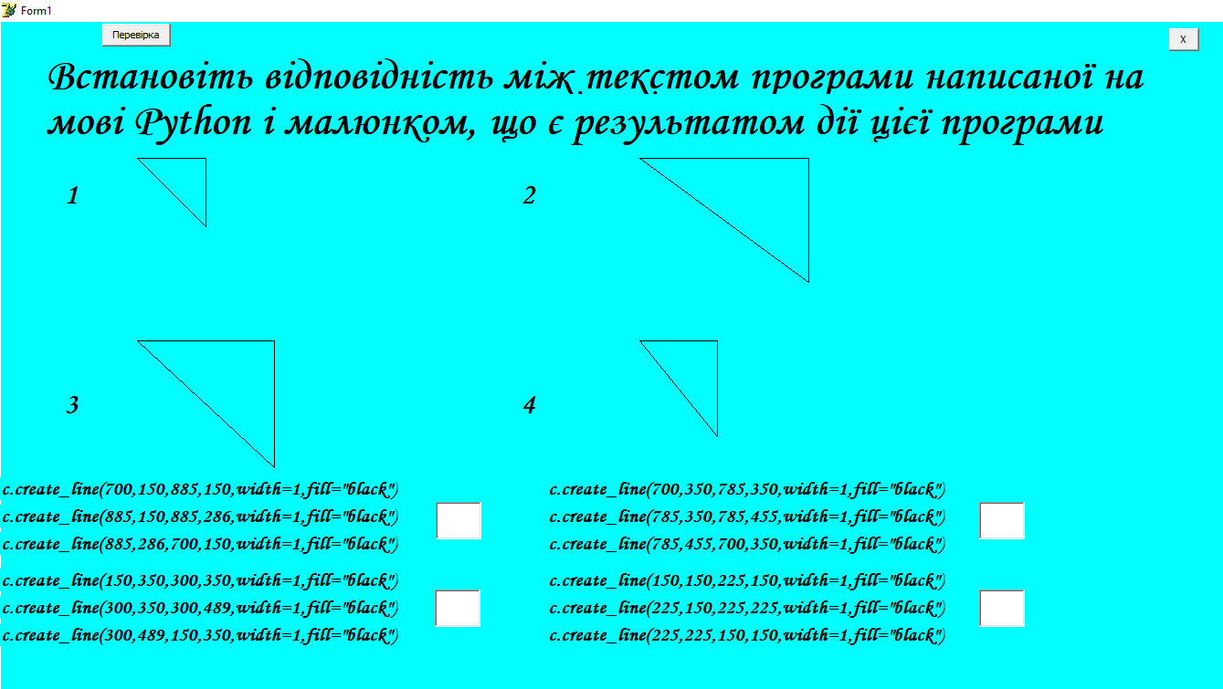
Графічні примітиви у Python Python2.rar

Slide 11
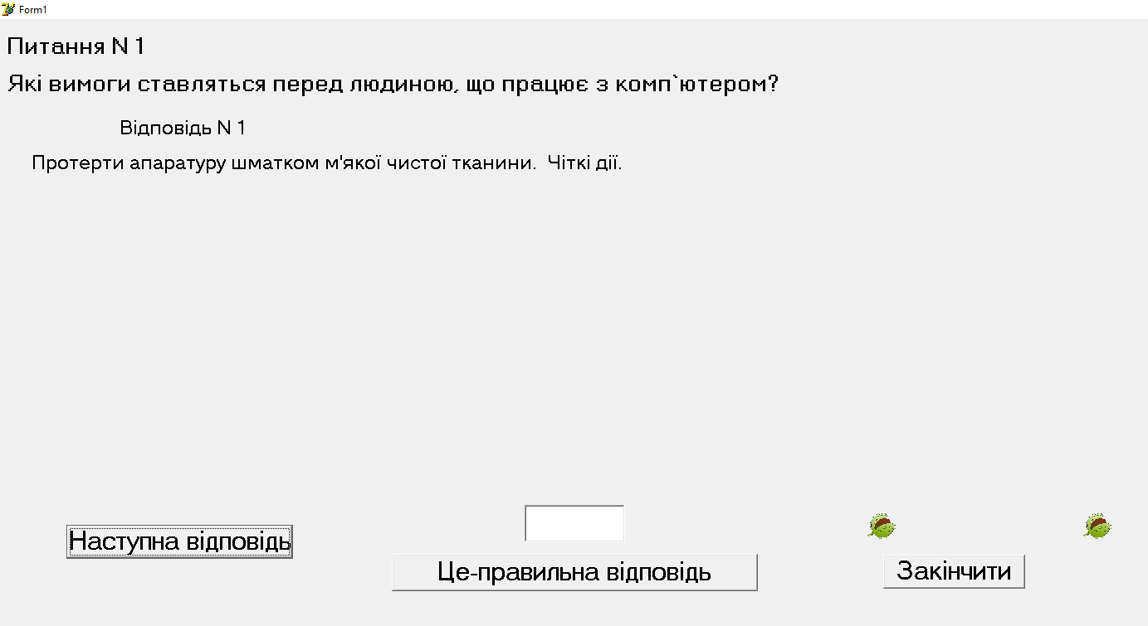
Техніка безпеки Час виконання обмежений. Всі відповіді за межами 5 хвилин не сприймаються як правильні Tehbezdukr.rar

Slide 12
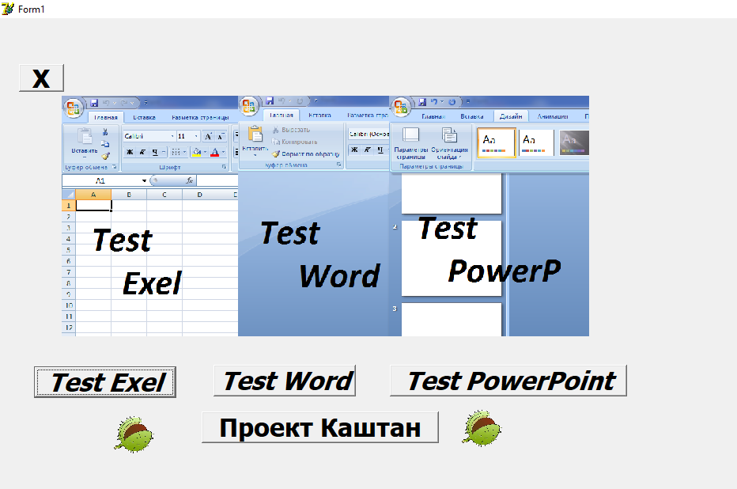
Тести по офісним програмам Test_EWP.rar

Slide 13
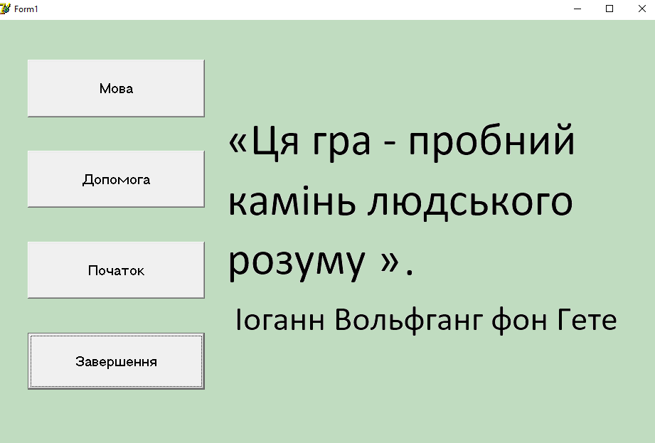
Гра «Баше» 4 рівні складності Гра_Баше.rar

Slide 14


